Slide 1


Развитие профессиональных
компетенций учителя
как важное условие выхода
из ситуации «ШНОР»
Свечаревская Светлана Александровна, заведующий центром непрерывного повышения профессионального мастерства педагогических работников ОГАОУ ДПО «БелИРО»

Slide 2

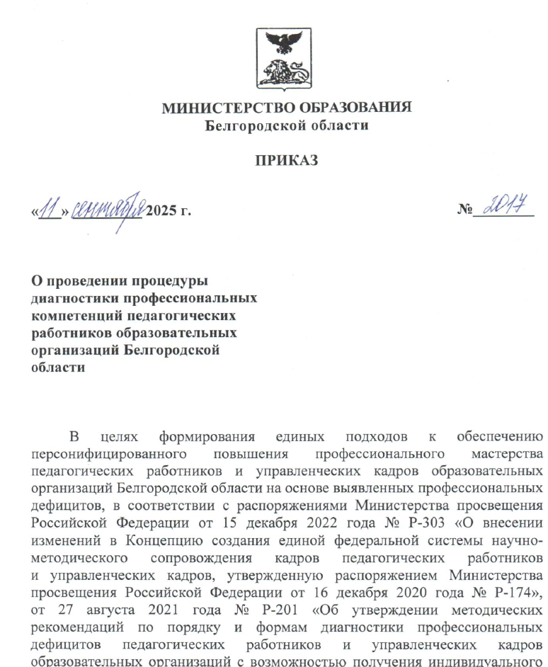
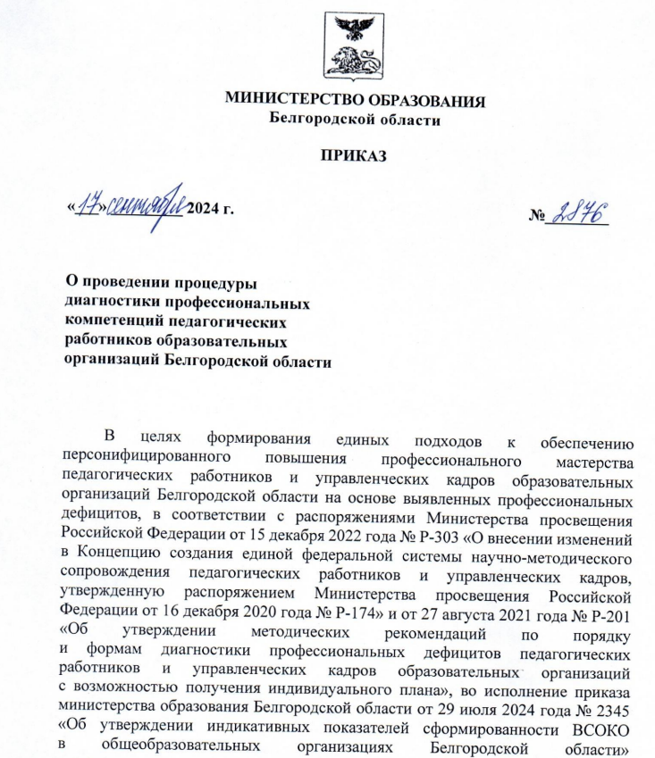
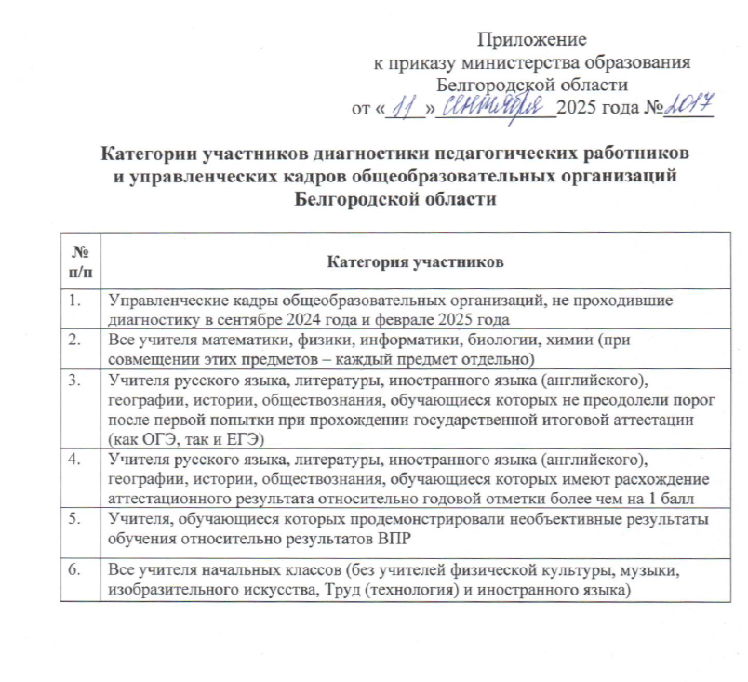

Slide 3

Школы с низкими образовательными результатами в 2025 году
 |  | Русский язык |  |  |  | Математика |  |  |  | Управленческие кадры
Муниципальное образование | Наименование школы | 2024 |  | 2025 |  | 2024 |  | 2025
 |  | кол-во педагогов | прошли диагностику | кол-во педагогов | прошли диагностику | кол-во педагогов | прошли диагностику | кол-во педагогов | прошли диагностику | сентябрь/ февраль 2024-2025 уч. год |  | сентябрь/ ноябрь 2025-2026 уч. год
Ивнянский район | МБОУ «Сафоновская ООШ» |  |  |  |  | 1 | 1 | 1 | 1 | 2
Красногвардейский район | МБОУ «Верхнепокровская СОШ» |  |  | 2 | 1 |  |  | 2 | 2 | 3
Прохоровский район | МБОУ «Маломаяченская СОШ» |  |  | 2 | 2 |  |  | 2 | 1 (да) | 3 | 1
 | МБОУ «Призначенская СОШ» |  |  |  |  | 2 | 2 | 2 | 2 | 3 | 1 | 1
 | МБОУ «Большанская ООШ» | 1 |  | 1 |  |  |  |  |  | 2
Ракитянский район | МОУ «Нижнепенская средняя общеобразовательная школа» | 2 |  |  |  | 3 | 3 | 3 | 3 | 2 | 1
Чернянский район | МБОУ «СОШ с. Андреевка» |  |  | 2 | 1 |  |  | 1 | 1 | 2
 | МБОУ «СОШ с. Волоконовка» |  |  | 2 |  |  |  | 3 | 1(нет) | 2

Slide 4
Школы с низкими образовательными результатами в 2025 году
 |  | Русский язык |  |  |  | Математика |  |  |  | Управленческие кадры
Муниципальное образование | Наименование школы | 2024 |  | 2025 |  | 2024 |  | 2025
 |  | кол-во педагогов | прошли диагностику | кол-во педагогов | прошли диагностику | кол-во педагогов | прошли диагностику | кол-во педагогов | прошли диагностику | сентябрь/ февраль 2024-2025 уч. год |  | сентябрь/ ноябрь 2025-2026 уч. год
Ивнянский район | МБОУ «Сафоновская ООШ» |  |  |  |  | 1 | 1 | 1 | 1 | 2
Красногвардейский район | МБОУ «Верхнепокровская СОШ» |  |  | 2 | 1 |  |  | 2 | 2 | 3
Прохоровский район | МБОУ «Маломаяченская СОШ» |  |  | 2 | 2 |  |  | 2 | 1 (да) | 3 | 1
 | МБОУ «Призначенская СОШ» |  |  |  |  | 2 | 2 | 2 | 2 | 3 | 1 | 1
 | МБОУ «Большанская ООШ» | 1 |  | 1 |  |  |  |  |  | 2
Ракитянский район | МОУ «Нижнепенская средняя общеобразовательная школа» | 2 |  |  |  | 3 | 3 | 3 | 3 | 2 | 1
Чернянский район | МБОУ «СОШ с. Андреевка» |  |  | 2 | 1 |  |  | 1 | 1 | 2
 | МБОУ «СОШ с. Волоконовка» |  |  | 2 |  |  |  | 3 | 1(нет) | 2

Slide 5
Перспектива работы:
выстраивание ИОМ;
курсы МНС;
стажировки по районам по решению практических задач;
практикумы-консультации с председателями предметных комиссий (9, 11 кл);
посещение общеобразовательных организаций методистами ММЦ с целью оказания методической помощи: изучение документов, в том числе рабочих программ учителя, графика контрольных мероприятий, критериальное оценивание

